Slide 1

Estatística

Slide 2

Estatística. Interpretação de Dados.
Prof. Ms. Edimar Izidoro Novaes

Slide 3
Interpretação de Figuras.
Uma empresa desenvolve, fabrica e vende equipamentos de medição de alta tecnologia. Atualmente, a equipe de engenharia de um determinado produto desenvolve um novo instrumento de medição. Quatro protótipos do equipamento foram manufaturados e submetidos a teste. Uma peça padrão com dimensão de 50,00 mm foi usada como padrão de referência. Cada protótipo do instrumento foi utilizado para fazer sete medições na dimensão da peça padrão por um mesmo operador. Os resultados são apresentados na figura a seguir.

Slide 4
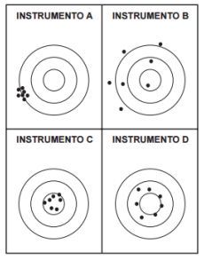

Slide 5
O centro do alvo representa o valor verdadeiro da dimensão da peça padrão. E os pontos representam os resultados das sete medidas da característica.
Com relação aos resultados mostrados na figura e às definições da exatidão (capacidade de medir corretamente, em média, o verdadeiro valor da característica) e precisão (variabilidade inerente às medidas), avalie as seguintes informações conforme o que a equipe de engenharia do produto da empresa deveria inferir.

Slide 6
O instrumento A é mais exato que o instrumento C e ambos são precisos.
O instrumento D é mais exato que o instrumento B e ambos são não precisos.
Os instrumentos A e B são exatos, mas o instrumento A é mais preciso que o instrumento B.
Os instrumentos C e D são exatos, mas o instrumento C é mais preciso que o instrumento D.
O instrumento A é mais exato que o instrumento D, mas o instrumento D é mais preciso que o instrumento A.

Slide 7
É correto apenas o que se afirma em:
II e IV.
I, III e IV.
I, IV e V.
II, III e IV.
I, II, III e V.

Slide 8
Resolução.
Argumento (I): É falso. O correto seria: O instrumento C é mais exato ao instrumento A, entretanto o instrumento A é o preciso.
Argumento (II): É verdadeiro. É correto, pois o instrumento D possui medições dentro do alvo. Ambos apresentam uma significativa variabilidade, sendo, portanto, imprecisos.
Argumento (III): É falso. O correto seria: Os instrumentos A e B são inexatos, mas o instrumento A é mais preciso que o instrumento B.

Slide 9
Argumento (IV): É verdadeiro. Tanto C quanto D são exatos, as medições estão dentro do alvo. Percebe-se que a variabilidade das medidas de C são sensivelmente mais estáveis às de D.
Argumento (V): É falso. O correto seria: O instrumento D é mais exato que o instrumento A, mas o instrumento A é mais preciso que o instrumento D.
Letra A é a correta.

Slide 10
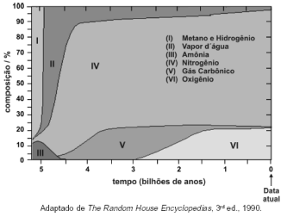
Gráficos.
As áreas numeradas no gráfico mostram a composição em volume, aproximada, dos gases na atmosfera terrestre, desde a sua formação até os dias atuais.

Slide 11
No que se refere à composição em volume da atmosfera terrestre há 2,5 bilhões de anos, pode-se afirmar que o volume de oxigênio, em valores percentuais, era de, aproximadamente:
5%
21%
45%
77%
95%
Letra a.

